Slide 1

Тема: Действие эффектов дохода и замещения в российской экономике.
МОСКОВСКИЙ ОБЛАСТНОЙ ФИЛИАЛ
Подготовил: подстречный а.в – 1э2
Проверил: преподаватель МИКРОЭКОНОМИКИ ХАЧАТУРЯН К. С.

Slide 2

Содержание
Введение
Эффект замены (замещения)
Эффект дохода
Категории товаров в зависимости от реакции покупателя на рост реального дохода
Малоценные (низшие) товары
Нормальные товары
Товары Гиффена
Примеры в российской экономике
Заключение

Slide 3

Введение
Перед тем, как перейти к более конкретным примерам, давайте разберемся в том, что же такое эффект дохода и эффект замещения и как они работают. Это поможет лучше понять тему моей презентации.
Первое, что важно отметить: потребитель чаще всего использует экономические бага не по отдельности, а в определенных наборах. В свою очередь, набор благ — совокупность определённых количеств различных благ, потребляемых совместно в определённый период времени.

Slide 4

Введение
К появлении эффектов дохода и замещения приводит любое изменение цены, так как оно меняет объем доступных благ и их отдельные цены. Данные эффекты являются реакцией потребителя на изменение относительных цен и реального дохода.
Рассмотрим подробнее каждый эффект на следующих слайдах. Для удобства, на слайдах эффект замены будет писаться как ЭЗ, а эффект дохода – ЭД.

Slide 5

Эффект замены (замещения)
Эффект замещения — изменение структуры потребительского спроса в результате изменения цены одного из благ, входящих в потребительский набор.
Суть этого эффекта сводится к тому, что потребитель при росте цен одного блага переориентируется на другое благо с похожими потребительскими свойствами, но с неизменной ценой. Иными словами, потребители склонны замещать более дорогие блага более дешёвыми. В результате спрос на первоначальное благо падает.

Slide 6
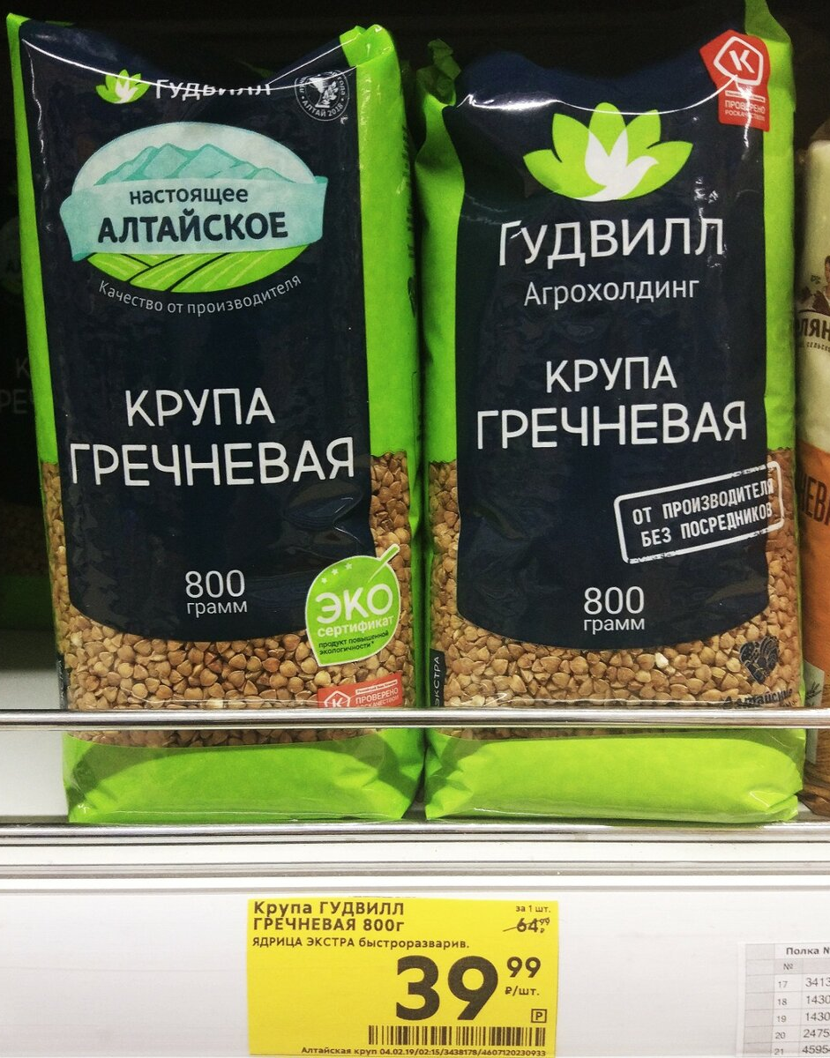
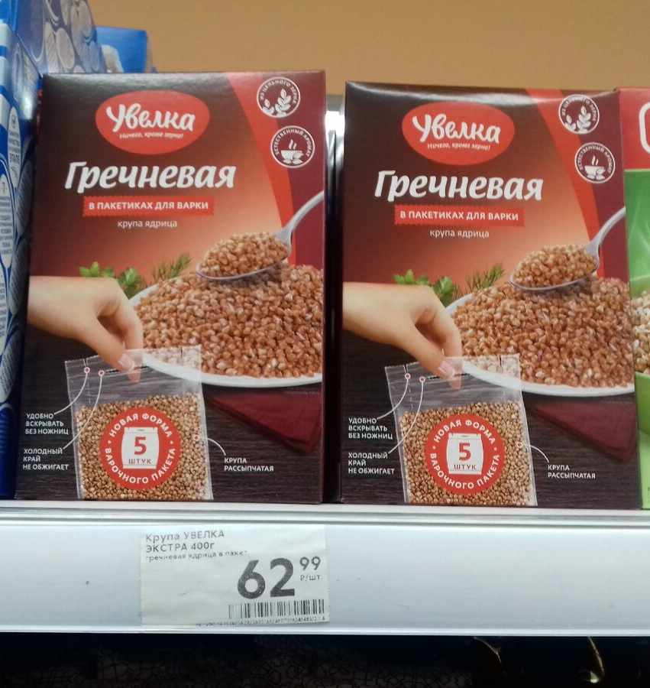
Эффект дохода
Эффект дохода — воздействие, оказываемое на структуру спроса потребителя за счёт изменения его реального дохода, вызванного изменением цены блага.
Суть этого эффекта заключается в том, что при снижении цены на какое-либо благо человек может купить этого блага больше, не отказывая себе в приобретении других благ. Эффект дохода отражает воздействие на величину спроса изменения реального дохода покупателя. Падение цены одного товара оказывает, пусть незначительное, влияние на общий уровень цен и делает потребителя относительно богаче, а его реальные доходы, пусть незначительно, но растут. Свой дополнительный доход, получаемый в результате снижения цены данного блага, он может направить как на приобретение его дополнительных единиц, так и на увеличение потребления других благ.

Slide 7
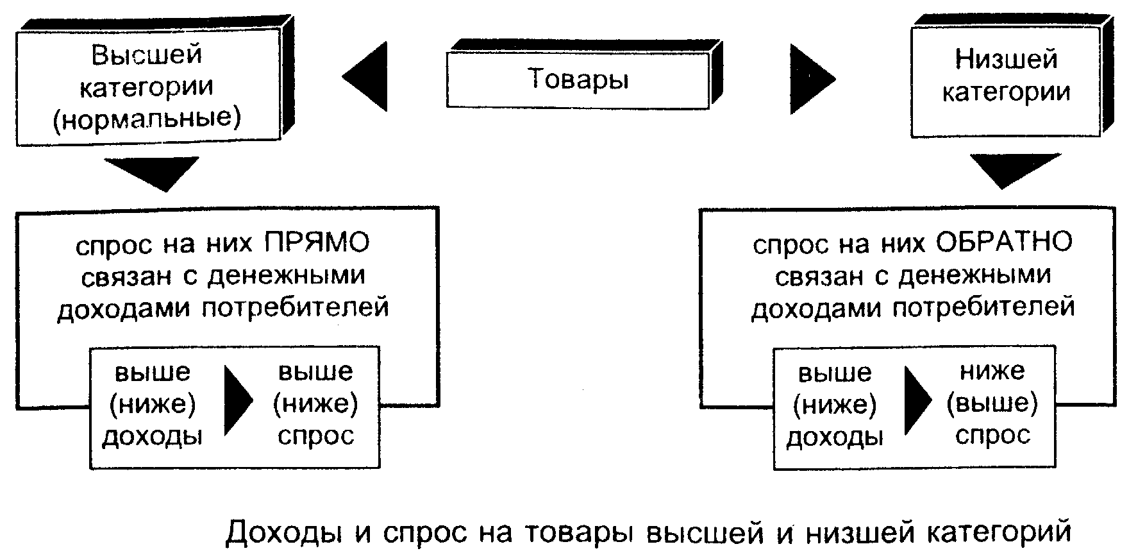
Категории товаров
Эффект замещения и эффект дохода связаны между собой в определенных категориях товаров.
В зависимости от реакции покупателя на рост реального дохода выделяют:
Нормальные (обычные) товары
Малоценные товары (низшей категории)
Товары Гиффена
Рассмотрим каждую категорию отдельно на следующих слайдах.

Slide 8


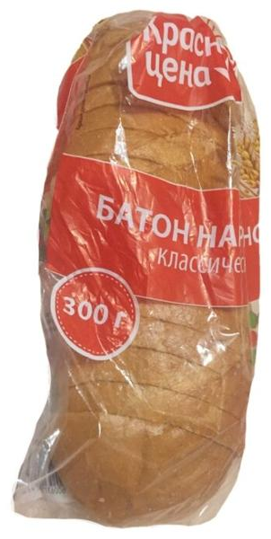
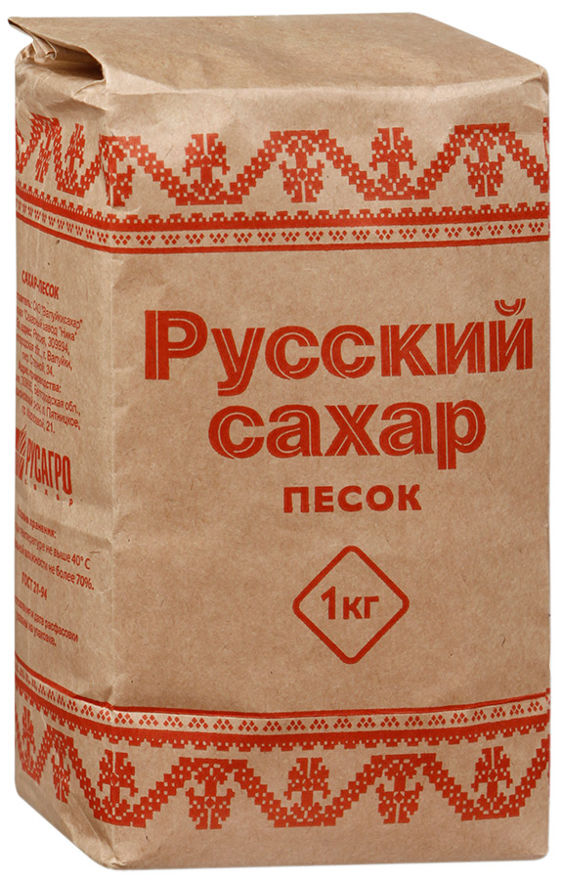
Малоценные (низшие) товары
К таким товарам относятся дешевые «первой необходимости»: соль, сахар, мука, картофель, огурцы, хлеб, кофейный напиток и т.п.
Для товаров низшей категории действие эффектов дохода и замещения определяется их разницей. Причем, для этих товаров свойственно падение спроса на них при увеличении доходов потребителей, так как на большее количество ден. средств можно купить блага, лучшие по качеству, чем малоценные товары. Данный механизм работает и в обратную сторону – повышение спроса на них диктуется падением доходов потребителей.

Slide 9





Нормальные (обычные) товары
К этой категории относятся недешевые или дорогие товары хорошего или отличного качества: форель, осетр, сервелат, кофе, чай, шоколад и т.д.
Эффект дохода и эффект замещения суммируются в случае нормальных товаров, так как снижение цены на эти товары приводит к увеличению спроса на них.
Для данных товаров характерно повышение спроса на них при повышении доходов потребителей и наоборот, спрос на товары данной категории падает при понижении доходов потребителей.

Slide 10
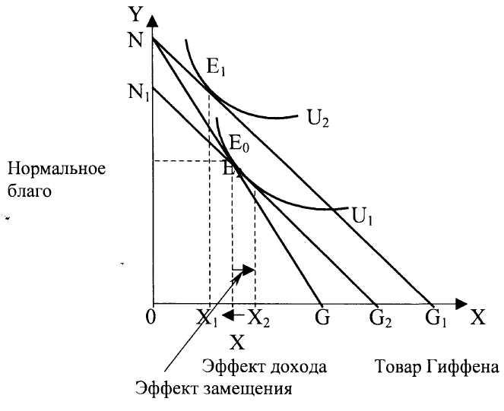
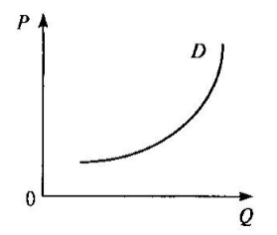
Товары Гиффена
Товар Гиффена — товар, спрос на который, при прочих равных условиях, изменяется в том же направлении, что и его цена, поскольку эффект дохода является сильнее эффекта замещения. Причем основной закон спроса нарушается. Эффекты дохода и замены направлены в разные стороны, причем ЭД сильнее.
Слева изображены два наиболее популярных изображения Парадокса Гиффена, названного в честь британского статистика и экономиста Роберта Гиффена (1837-1910).
Пример: увеличение спроса на картофель в 1840-х в Ирландии во время пандемии фитофтороза (болезни картофеля).

Slide 11

Действие ЭЗ и ЭД в России
В российской экономике были моменты проявления ЭЗ и ЭД. Рассмотрим наиболее показательные и интересные из них. Как ни странно, большинство примеров в моей презентации связаны именно с парадоксом Гиффена, поскольку он наиболее точно и конкретно позволяет рассмотреть ЭД и ЭЗ.

Slide 12
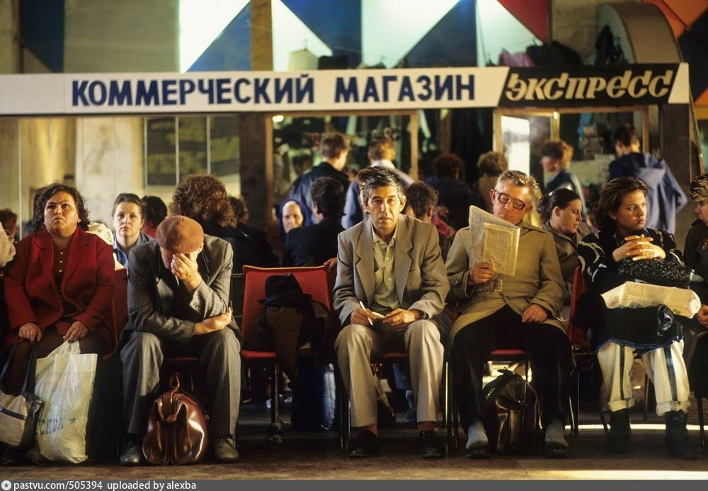
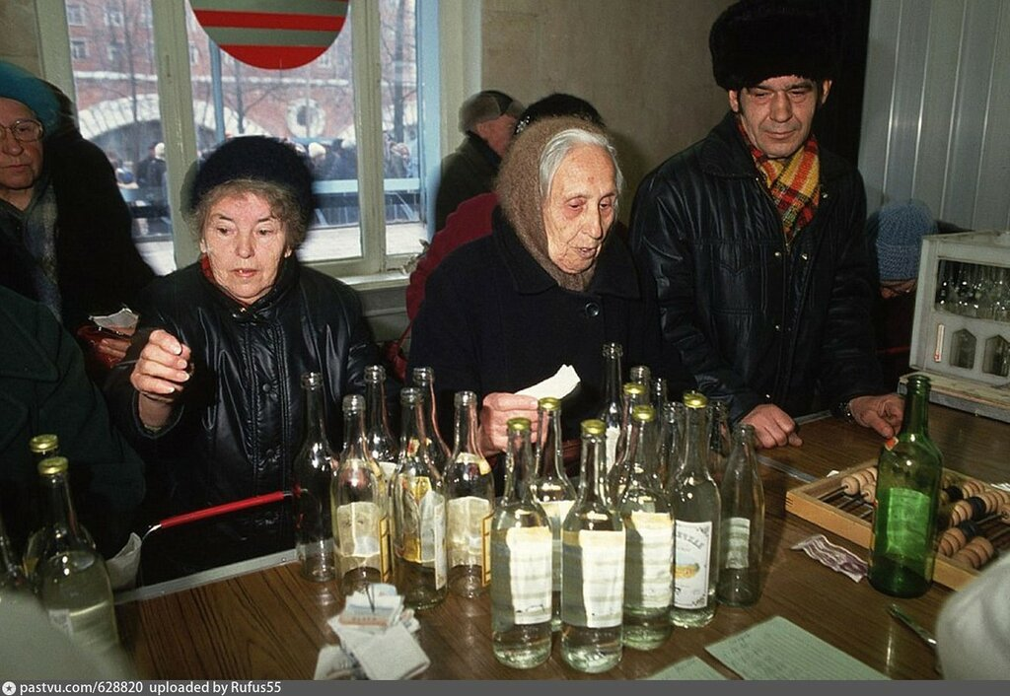
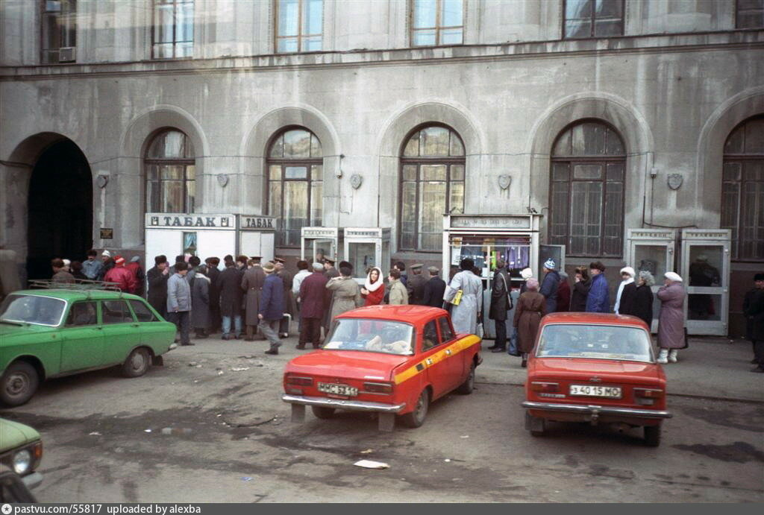
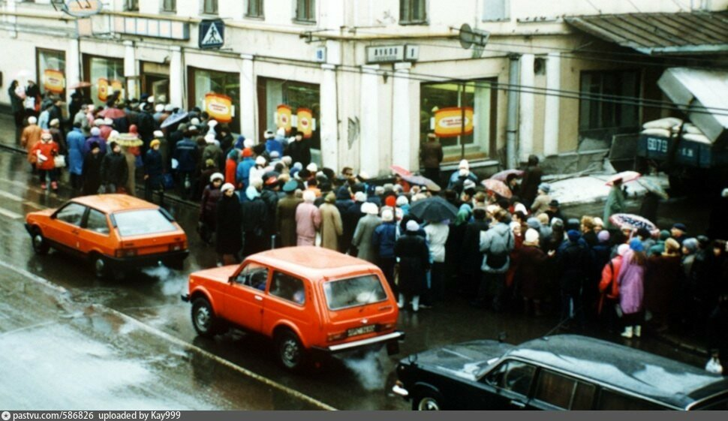
Россия 1991 года
1991-й год в России памятен в основном Павловской реформой денег и путчем ГКЧП. Непростые времена коснулись и торговли, менявшей свою структуру и процесс обмена товаров: денежная реформа, слухи о либерализации цен (ослабление гос. регулирования в области ценообразования), введение 5% налога с продаж. Всё это сказывалось на стоимости товаров, цены на которые становились выше, а заработные платы оставались прежними.
Ажиотажный спрос на дорогие товары в первую очередь привёл к исчезновению из продажи автомобилей и к резкому росту их долларовых цен. Причём цены в долларах на советские автомобили в СССР превысили розничные цены на эти же машины в странах Восточной Европы — раньше это был потолок цены для отечественного автопрома.

Slide 13
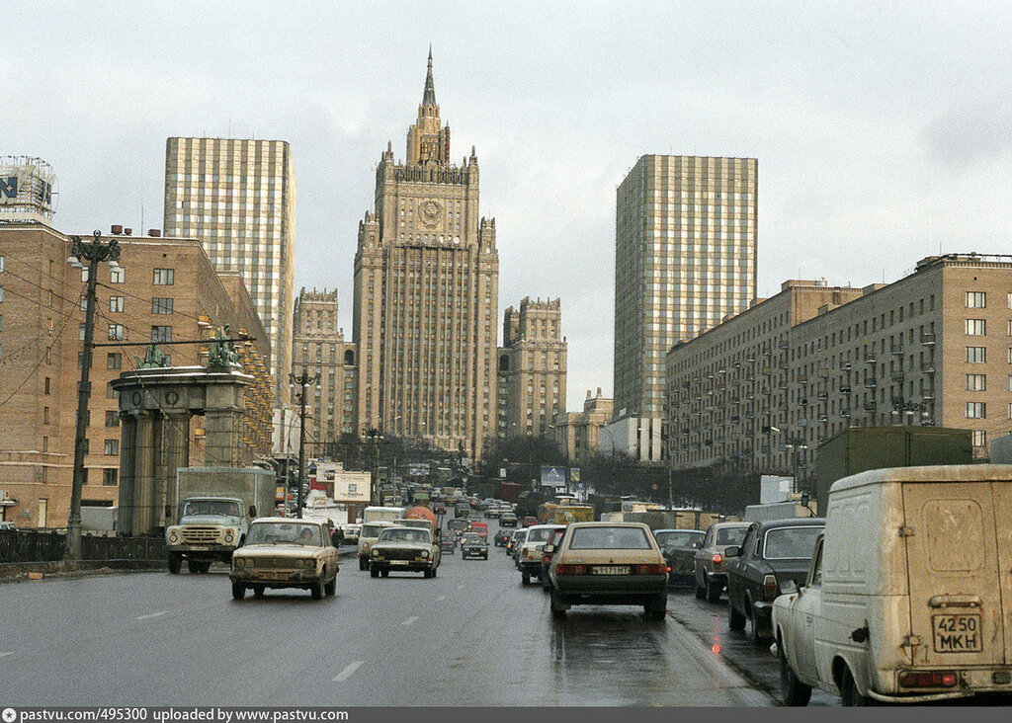
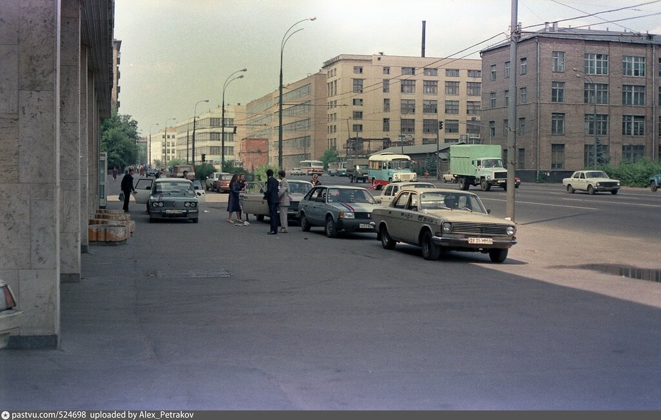
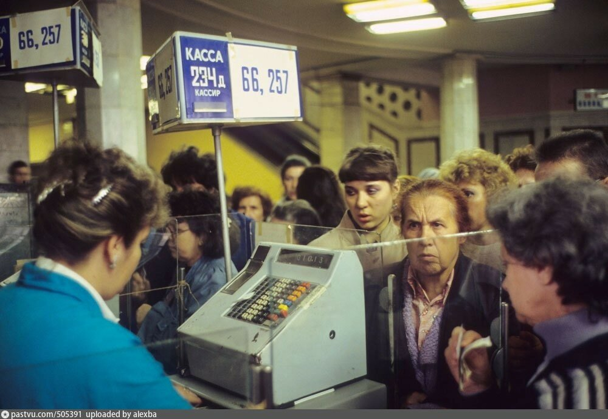
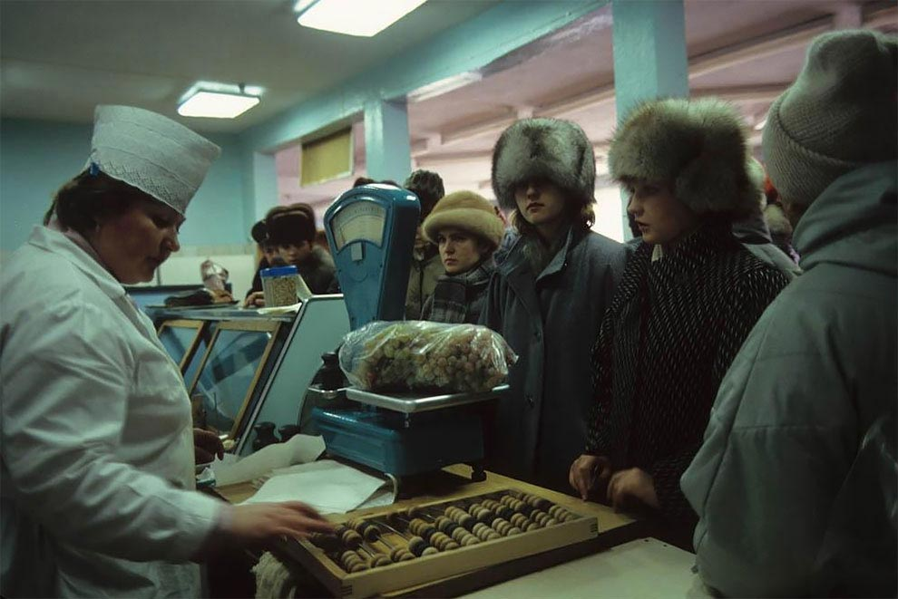
Россия 1991 года
Новости о либерализации цен (это не касалось товаров низшей категории) в январе 1992 года стали одной из причин мгновенного взлета цен на них: общий рост цен за 1991 год составил более 8 раз. Инфляция так же не заставила себя ждать.
На фоне описанных экономических изменений потребители начали активную закупку необходимых им товаров по мере своих материальных возможностей, что в скором времени вызвало дефицит многих товаров не только из низшей категории, но и обычных товаров. Парадокс Гиффена, а вместе с ним ЭД и ЭЗ на данном примере видны очень хорошо.

Slide 14

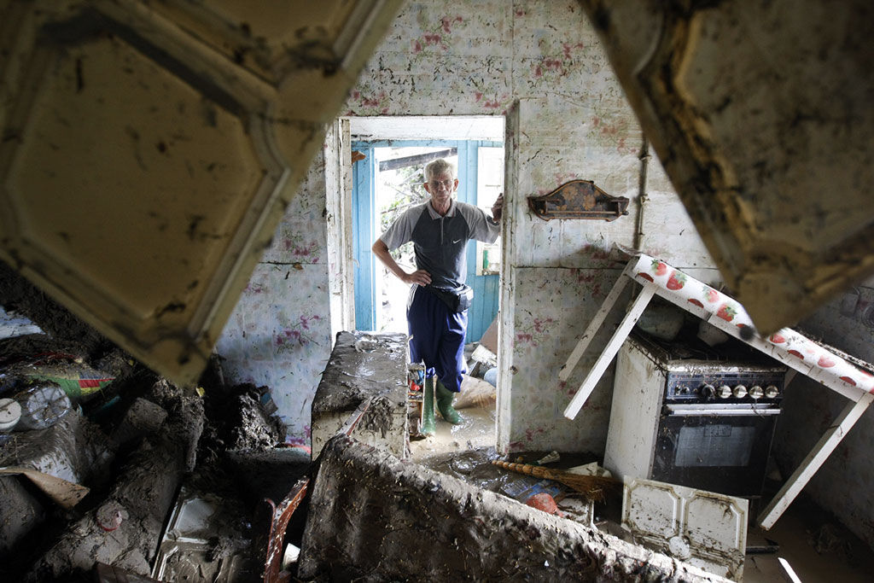
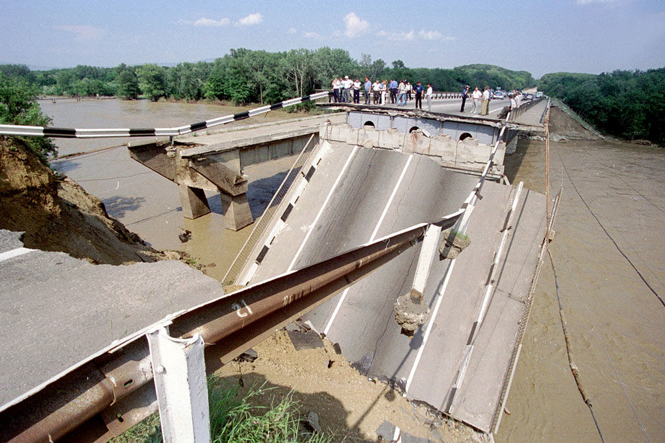

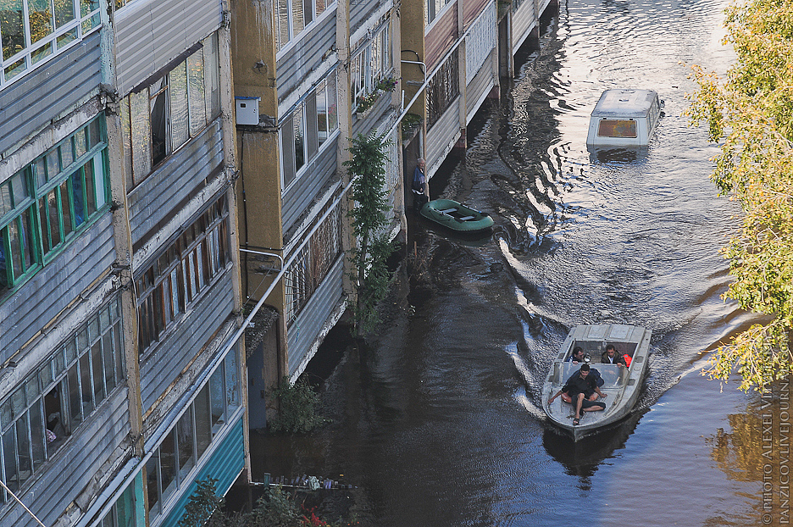
Паводок на Дальнем востоке – 2013 г.
В июле-сентябре 2013 года на Дальнем востоке произошел масштабный паводок. Ущерб оценивается в 87,9 млрд руб. Общее число пострадавших тогда превысило 190 000 человек, без крова остались 3500 семей. Был нанесен огромный урон сельскохозяйственным угодьям, вследствие чего подскочили цены и спрос на продукцию данной экономической отрасли. Для стабилизации обстановки была организована масштабная гуманитарная кампания помощи пострадавшим, поддерживаемая как государством (Россия, Китай), так и некоторыми частными организациями (Первый канал). Оперативные действия по восстановлению региона практически сразу предотвратили кризис.

Slide 15
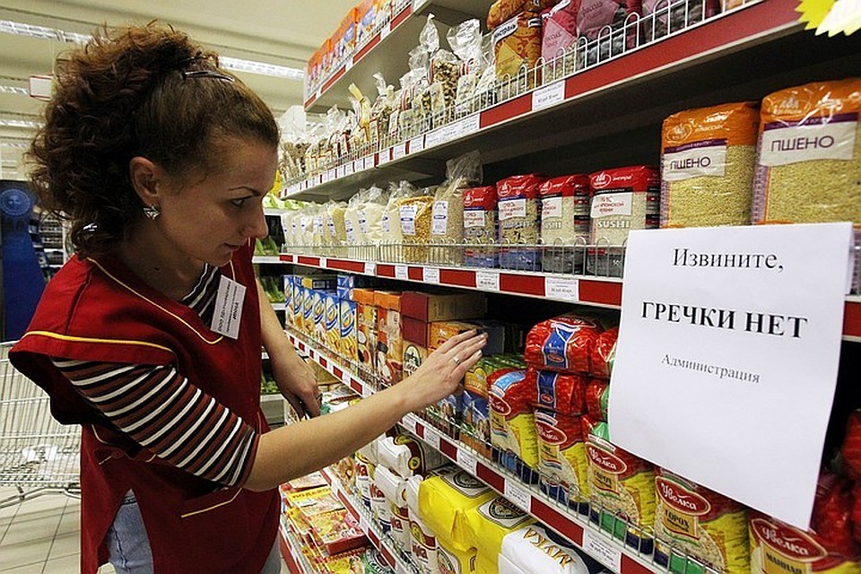
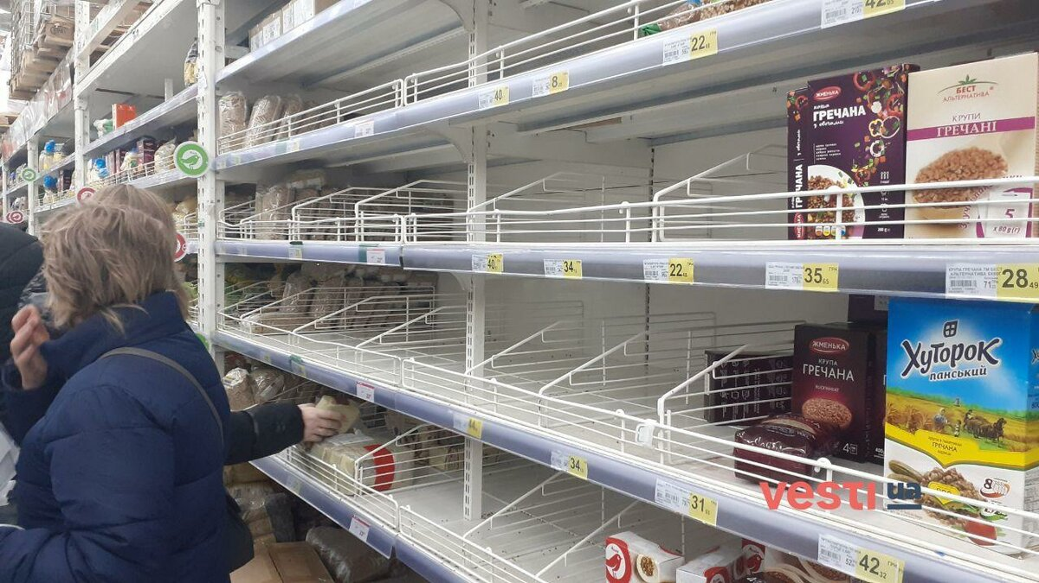
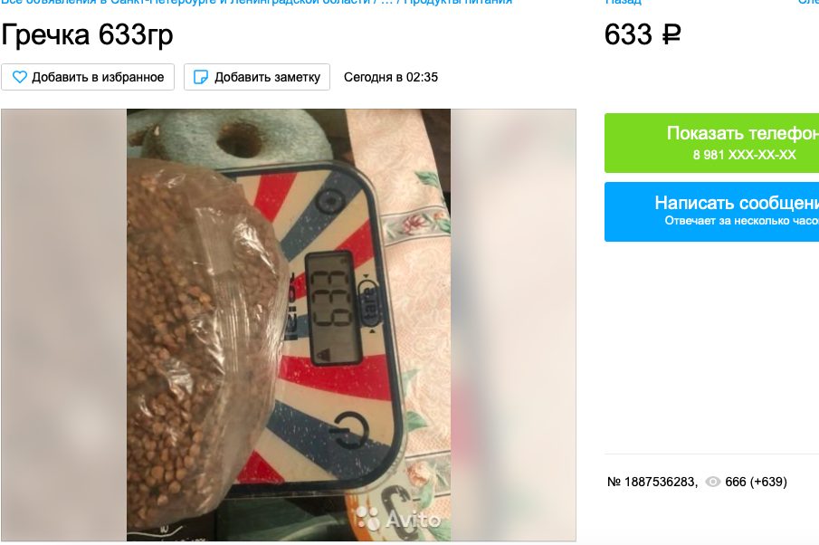
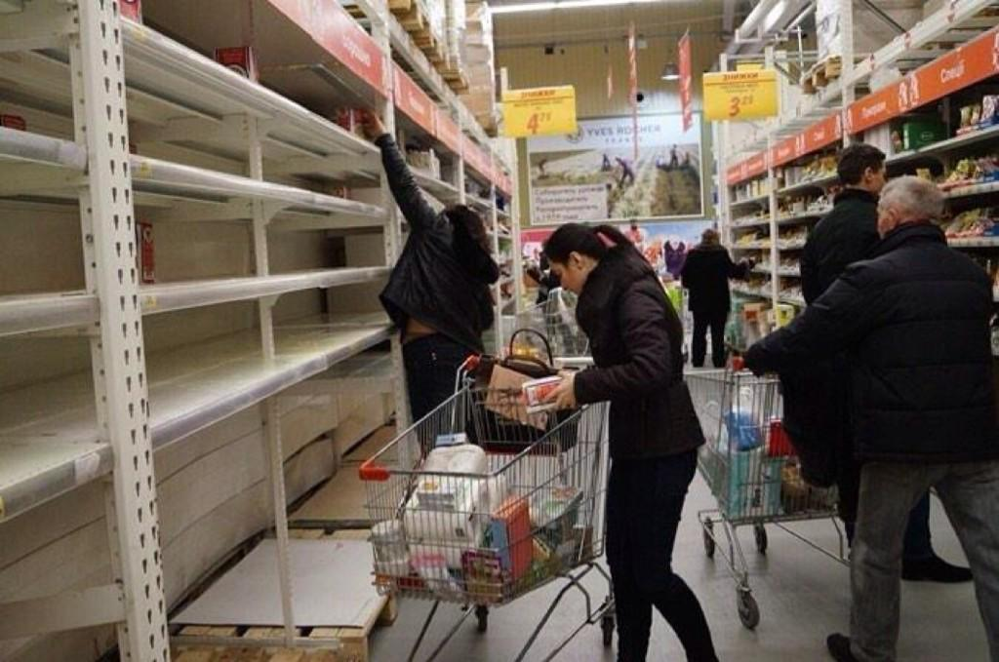

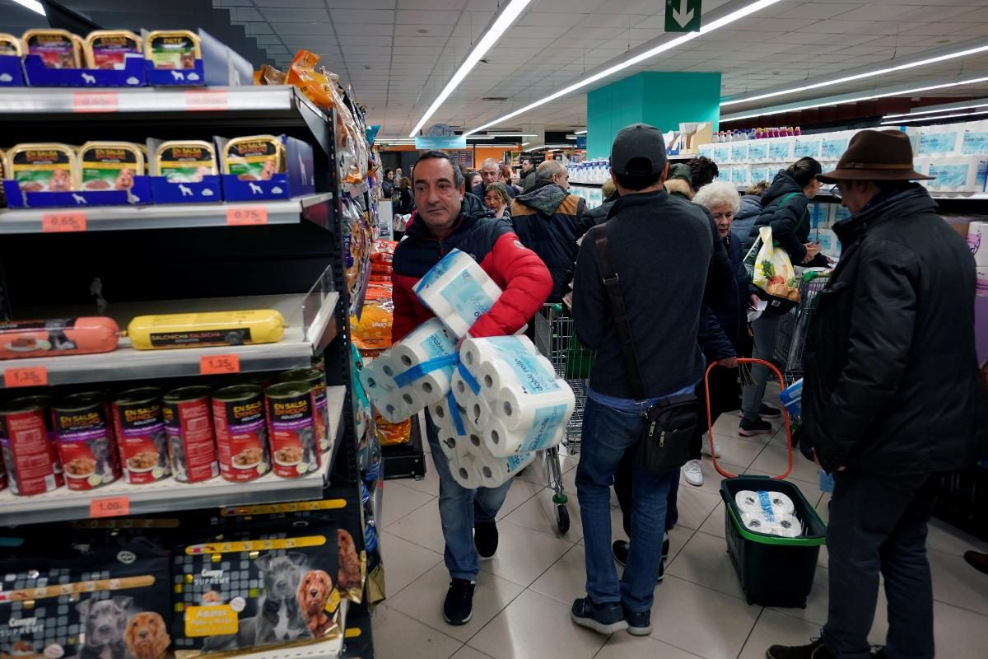
Пандемия коронавируса – 2020 г.
Опасаясь того, что из-за ограничений, связанных с пандемией коронавируса, перестанут работать предприятия, люди бросились покупать еду и средства личной гигиены. По мере того, как товар сметали с прилавков (лидирующие позиции занимали гречка и туалетная бумага), цены повышались, что еще больше подстегивало людей, которые часто дрались за последний рулон туалетной бумаги. Особенно предприимчивые граждане, запасавшиеся гречкой по магазинной цене, выставляли на онлайн-продажу часть скупленной крупы буквально по рублю за грамм.
В данном случае скупаемые товары можно назвать товарами Гиффена – рост цены на эти товары не препятствовал росту спроса.

Slide 16
Заключение
Таким образом, подводя итоги по вышеизложенному материалу можно заключить, что эффект дохода и эффект замены являются одними из самых интересных и полезных экономических явлений. Они позволяют объяснить действия того или иного участника экономического процесса – будь то конкретный потребитель или работник или население конкретного региона, с точки зрения экономической науки. На основе данных эффектов, а также Парадокса Гиффена, можно проделать аналитическую работу и подстроиться под меняющиеся экономические условия как потребителю, так и производителю товаров или услуг.

Slide 17
Источники информации
Эффект дохода и эффект замещения. — Текст : электронный // spravochnick.ru : [сайт]. — URL: https://spravochnick.ru/ekonomika/ekonomika_kak_nauka/effekt_dohoda_i_effekt_zamescheniya/ (дата обращения: 17.02.2022).
Эффект дохода и эффект замещения - категории товаров и описание эффектов. — Текст : электронный // evkova.org : [сайт]. — URL: https://www.evkova.org/effekt-dohoda-i-effekt-zamescheniya-kategorii-tovarov-i-opisanie-effektov#%D0%9A%D0%B0%D1%82%D0%B5%D0%B3%D0%BE%D1%80%D0%B8%D0%B8%20%D1%82%D0%BE%D0%B2%D0%B0%D1%80%D0%BE%D0%B2 (дата обращения: 17.02.2022).
Что такое эффект Гиффена: примеры - Определение | SendPulse. — Текст : электронный // sendpulse.com : [сайт]. — URL: https://sendpulse.com/ru/support/glossary/giffen-effect (дата обращения: 17.02.2022).
СССР 1991 года: цены в магазинах. — Текст : электронный // daxgarth.wordpress.com : [сайт]. — URL: https://daxgarth.wordpress.com/2017/08/13/1991-ussr-prices/ (дата обращения: 17.02.2022).
10 крупнейших природных катастроф в России - Ведомости. — Текст : электронный // vedomosti.ru : [сайт]. — URL: https://www.vedomosti.ru/finance/galleries/2017/11/02/740422-10-prirodnih-katastrof (дата обращения: 17.02.2022).

